Slide 1

カトカトーン 課題
「オーラ・リー」を
入力してみよう
Notes:
レジュメ P３

Slide 2
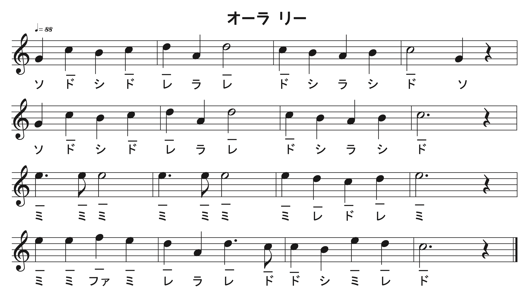
「オーラ・リー」を入力してみよう
→カトカトーンの基本的な音符の入力方法を知りましょう
Notes:
レジュメ P３

Slide 3

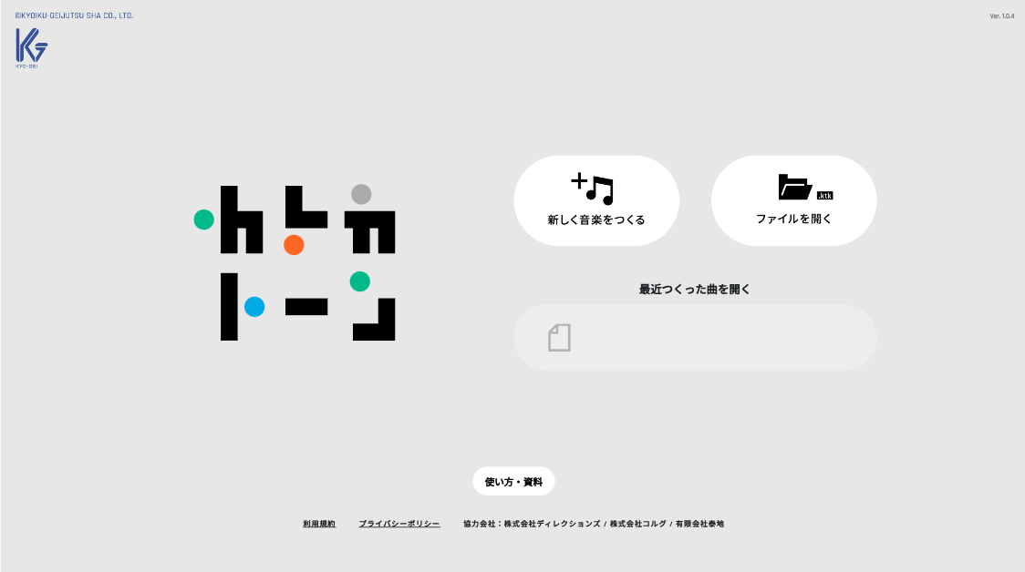
①カトカトーンの楽器の音色を決めよう
→カトカトーンにえんそうさせる楽器の音をえらぼう
Notes:
レジュメ P３

Slide 4
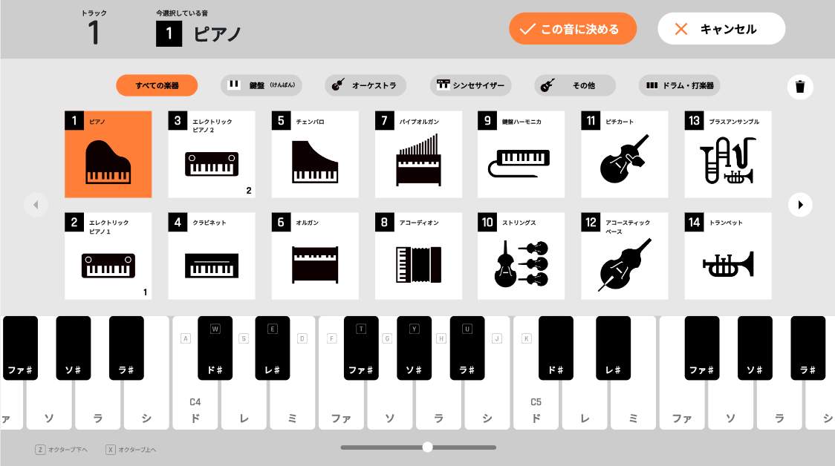
①カトカトーンの楽器の音色を決めよう
→カトカトーンにえんそうさせる楽器の音をえらぼう
Notes:
レジュメ P３

Slide 5
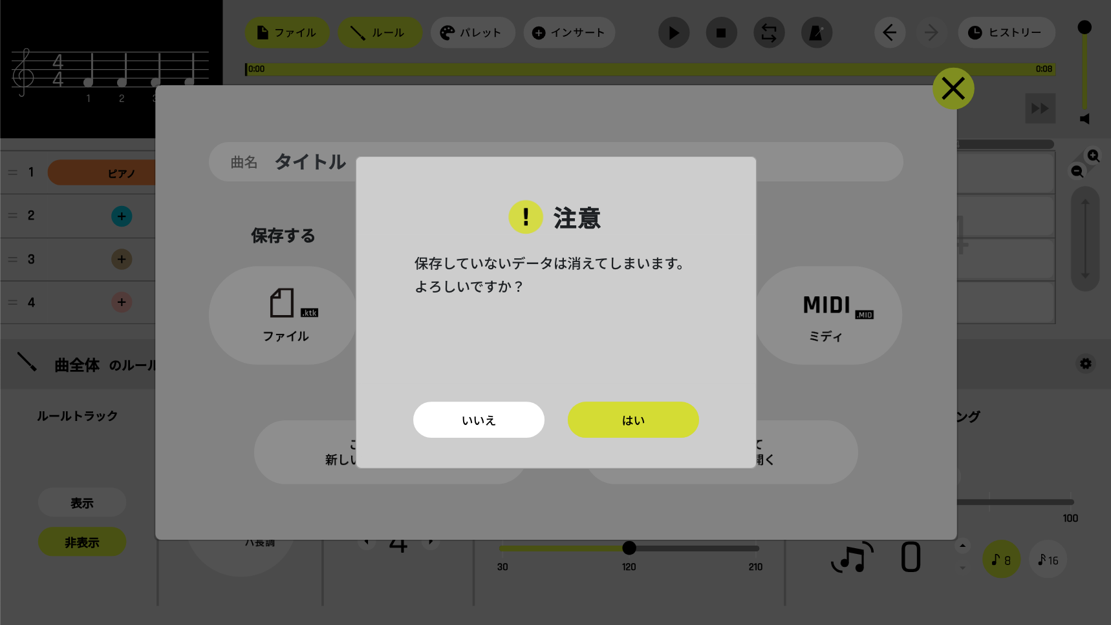
①カトカトーンの楽器の音色を決めよう
→カトカトーンにえんそうさせる楽器の音をえらぼう
「はい」をタップ
Notes:
レジュメ P３

Slide 6
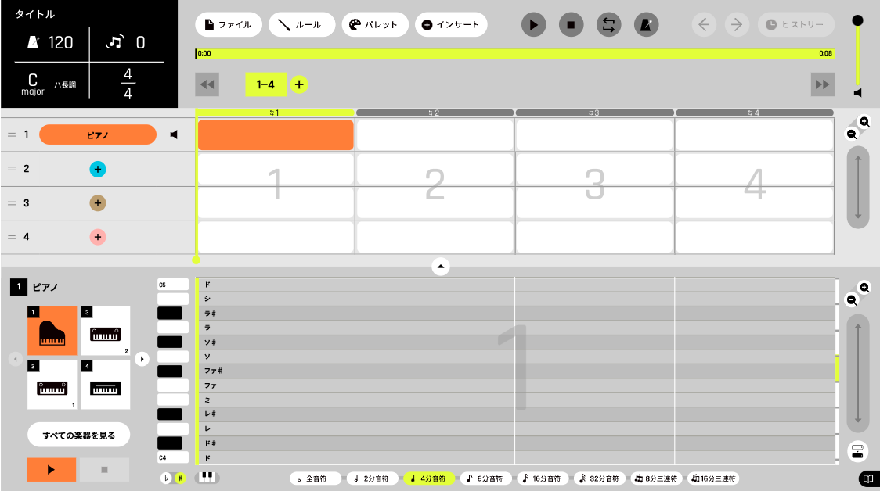
②カトカトーンファイルを作り、音符を入力しよう
→カトカトーンの基本的な音符の入力方法を知りましょう
ミニ
ディスプレイ
セッティングエリア
キャンパスエリア（小節を表示）
オトグラフエリア（１小節内を表示）
→ここに音を入力する
Notes:
レジュメ P３

Slide 7

②カトカトーンファイルを作り、音符を入力しよう
→カトカトーンの基本的な音符の入力方法を知りましょう
小節
小節
小節
小節
オトグラフエリア内の音を指でタップ
初めは黒鍵が無い方がタップしやすい
１つのマス＝四分音符
Notes:
レジュメ P３

Slide 8
②カトカトーンファイルを作り、音符を入力しよう
→カトカトーンの基本的な音符の入力方法を知りましょう
「ドレミ」部分の鍵盤マークをタップ
Notes:
レジュメ P３

Slide 9
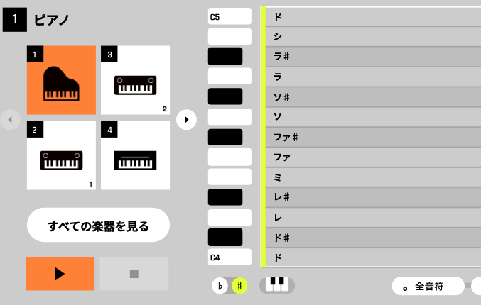
②カトカトーンファイルを作り、音符を入力しよう
→カトカトーンの基本的な音符の入力方法を知りましょう
「ドレミ」部分の鍵盤マークをタップ
Notes:
レジュメ P３

Slide 10
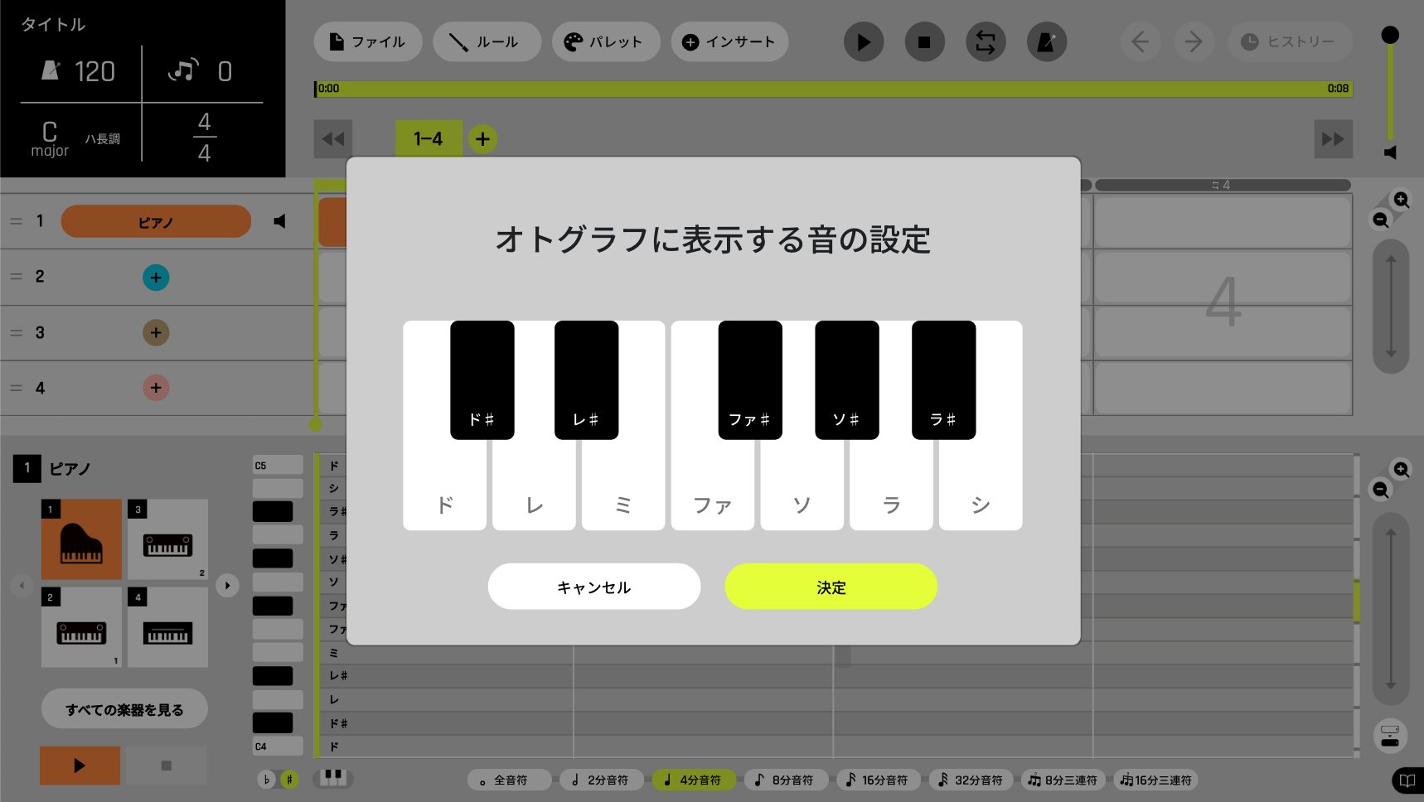
②カトカトーンファイルを作り、音符を入力しよう
→カトカトーンの基本的な音符の入力方法を知りましょう
Notes:
レジュメ P３

Slide 11
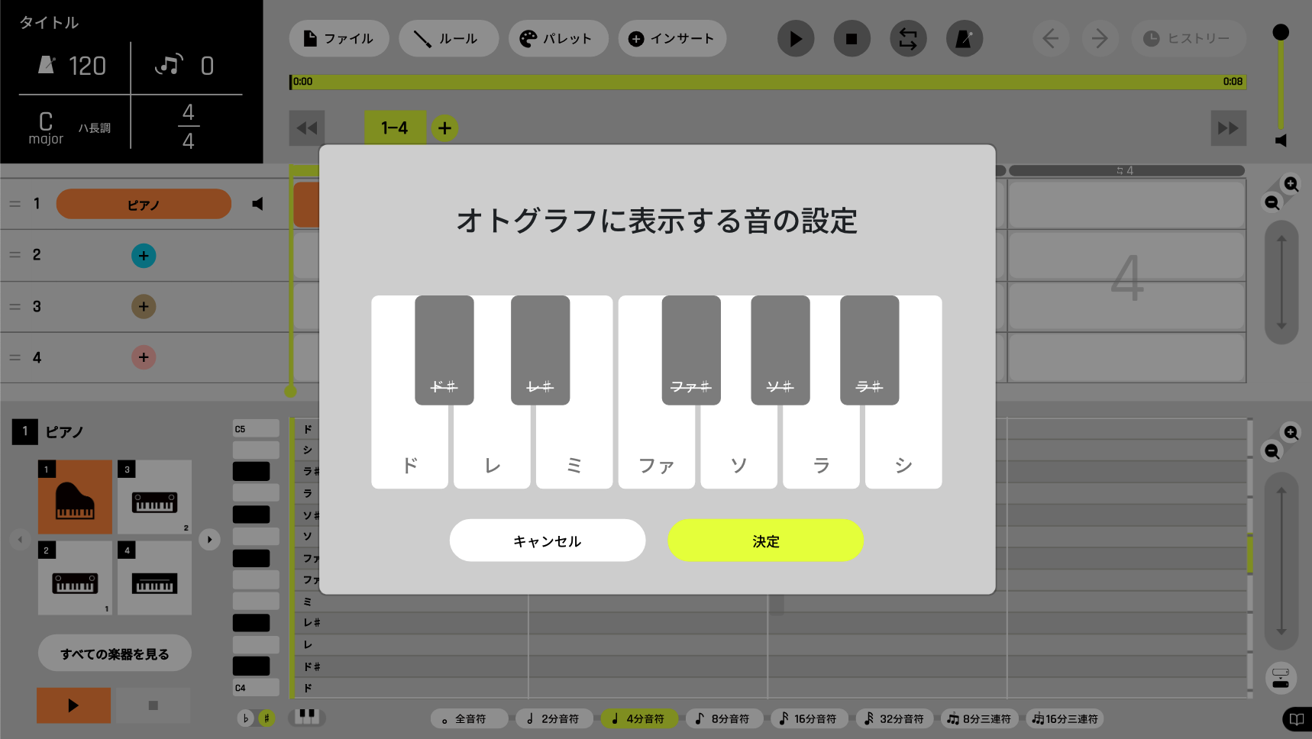
②カトカトーンファイルを作り、音符を入力しよう
→カトカトーンの基本的な音符の入力方法を知りましょう
「黒鍵」部分をタップして灰色に
Notes:
レジュメ P３

Slide 12
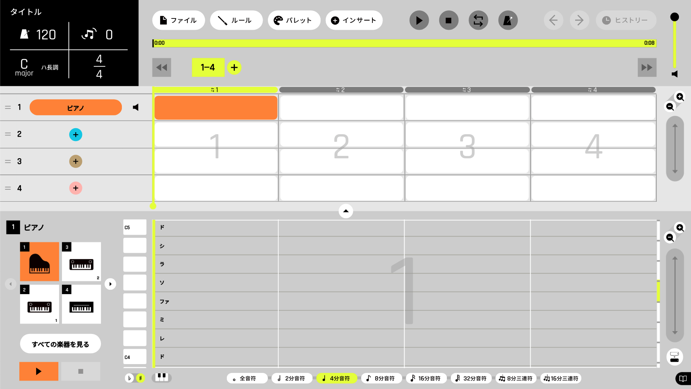
②カトカトーンファイルを作り、音符を入力しよう
→カトカトーンの基本的な音符の入力方法を知りましょう
「黒鍵」が非表示になり見やすくなる
Notes:
レジュメ P３

Slide 13
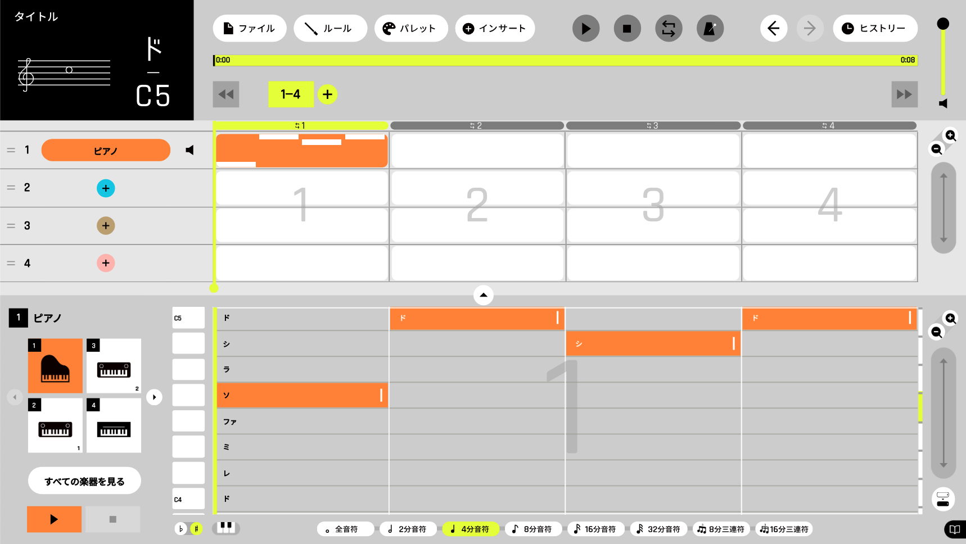
②カトカトーンファイルを作り、音符を入力しよう
→カトカトーンの基本的な音符の入力方法を知りましょう
１回タップ
Notes:
レジュメ P３

Slide 14
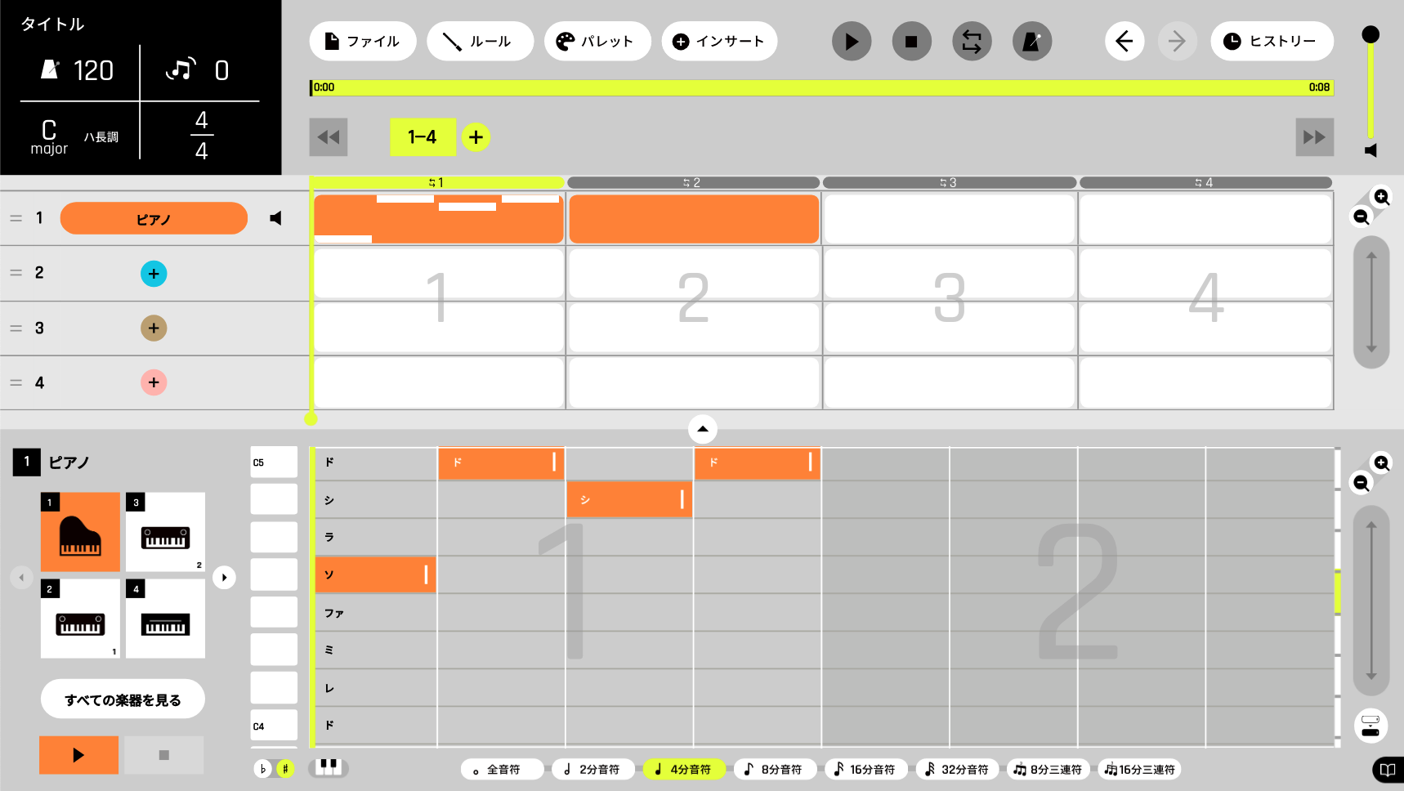
②カトカトーンファイルを作り、音符を入力しよう
→カトカトーンの基本的な音符の入力方法を知りましょう
ド〜ドしかない
この部分を
指で上下になぞる
Notes:
レジュメ P３

Slide 15
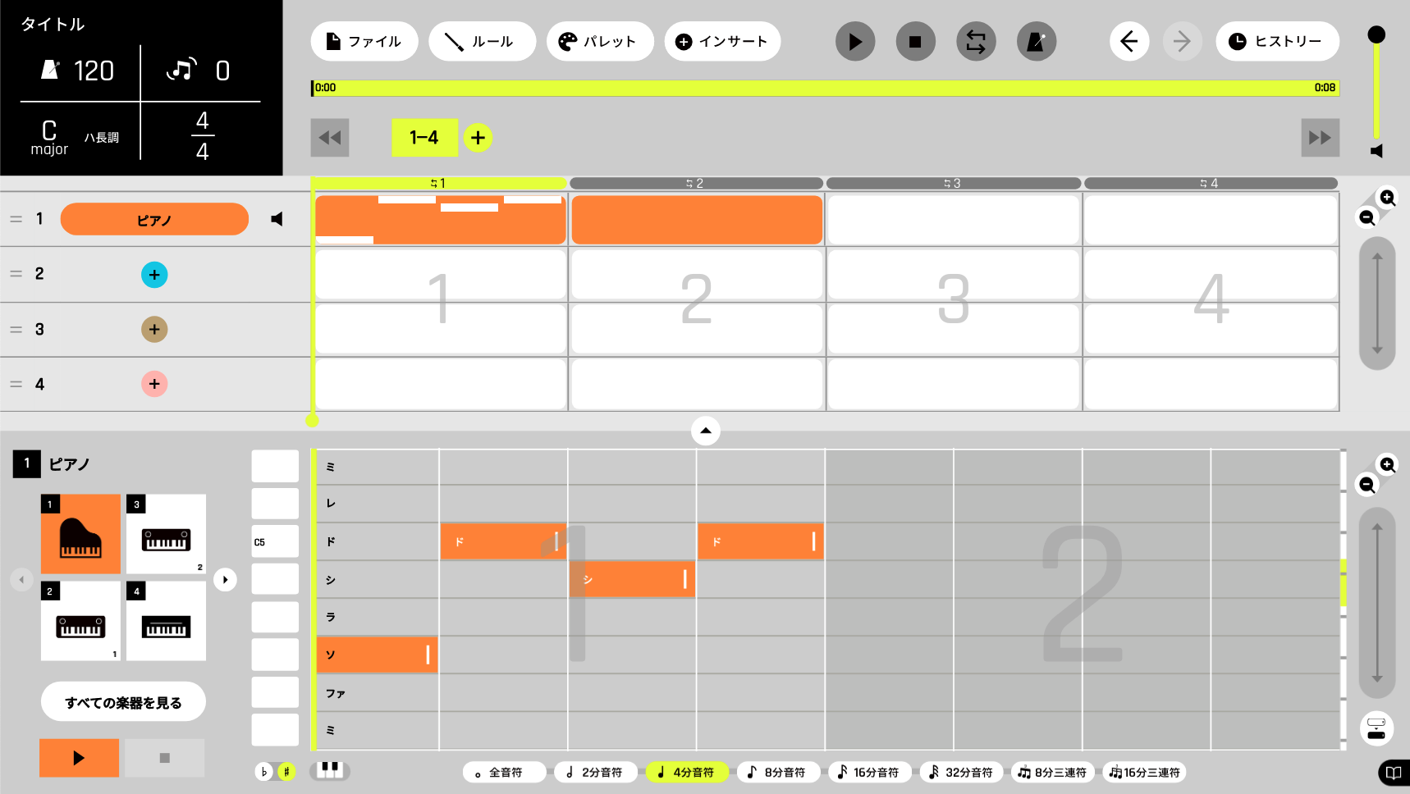
②カトカトーンファイルを作り、音符を入力しよう
→カトカトーンの基本的な音符の入力方法を知りましょう
ミ〜ミにする
この部分を
指で上下になぞる
Notes:
レジュメ P３

Slide 16
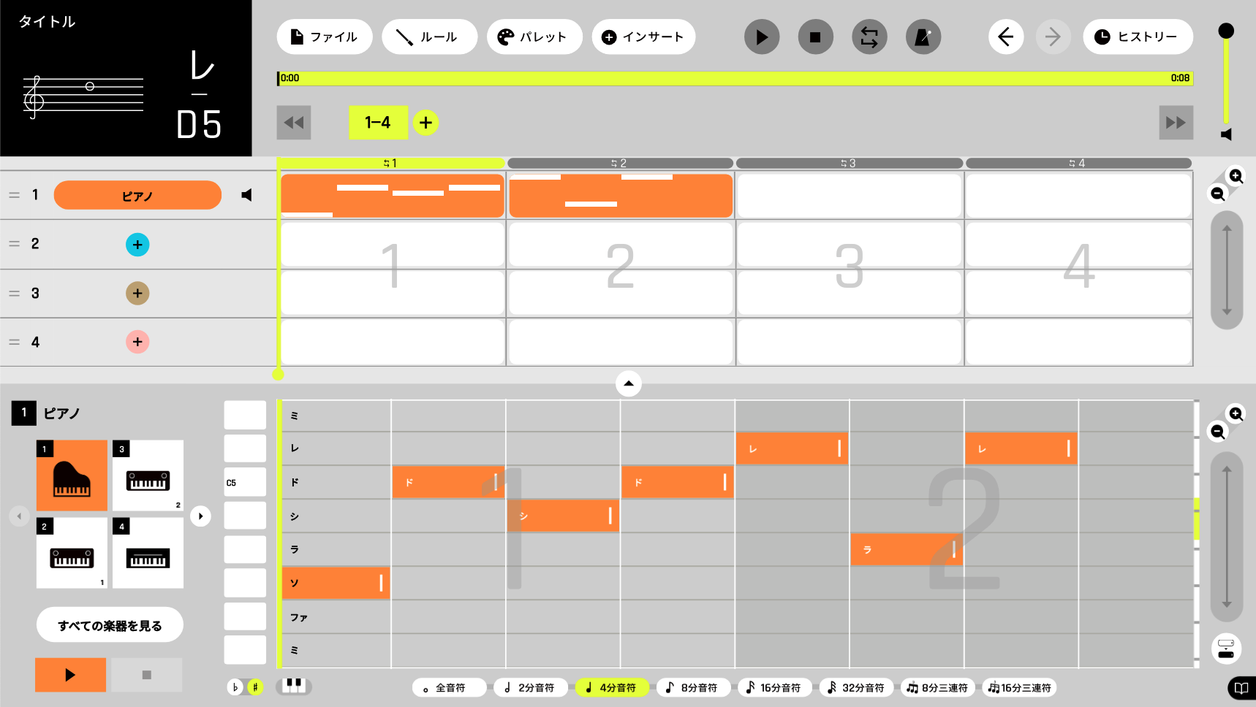
②カトカトーンファイルを作り、音符を入力しよう
→カトカトーンの基本的な音符の入力方法を知りましょう
二分音符分伸ばしたい
音符バー右端の白い部分を
指で右になぞる
Notes:
レジュメ P３

Slide 17
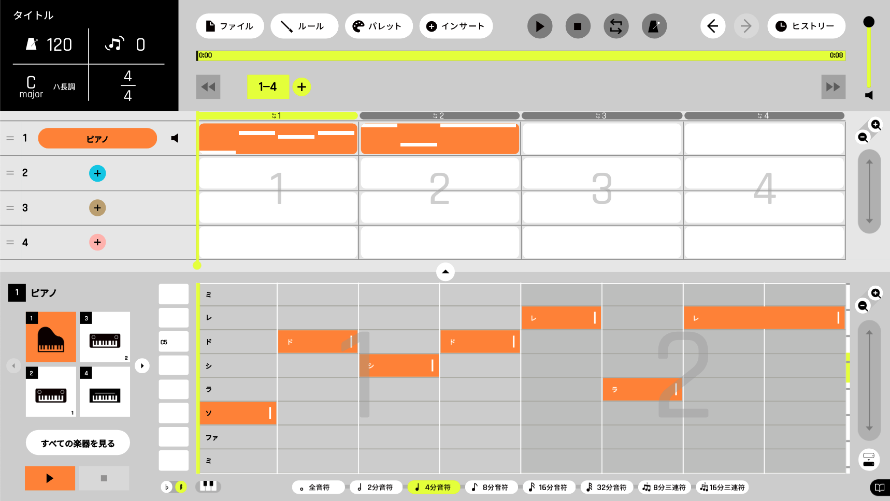
②カトカトーンファイルを作り、音符を入力しよう
→カトカトーンの基本的な音符の入力方法を知りましょう
１回タップ
Notes:
レジュメ P３

Slide 18
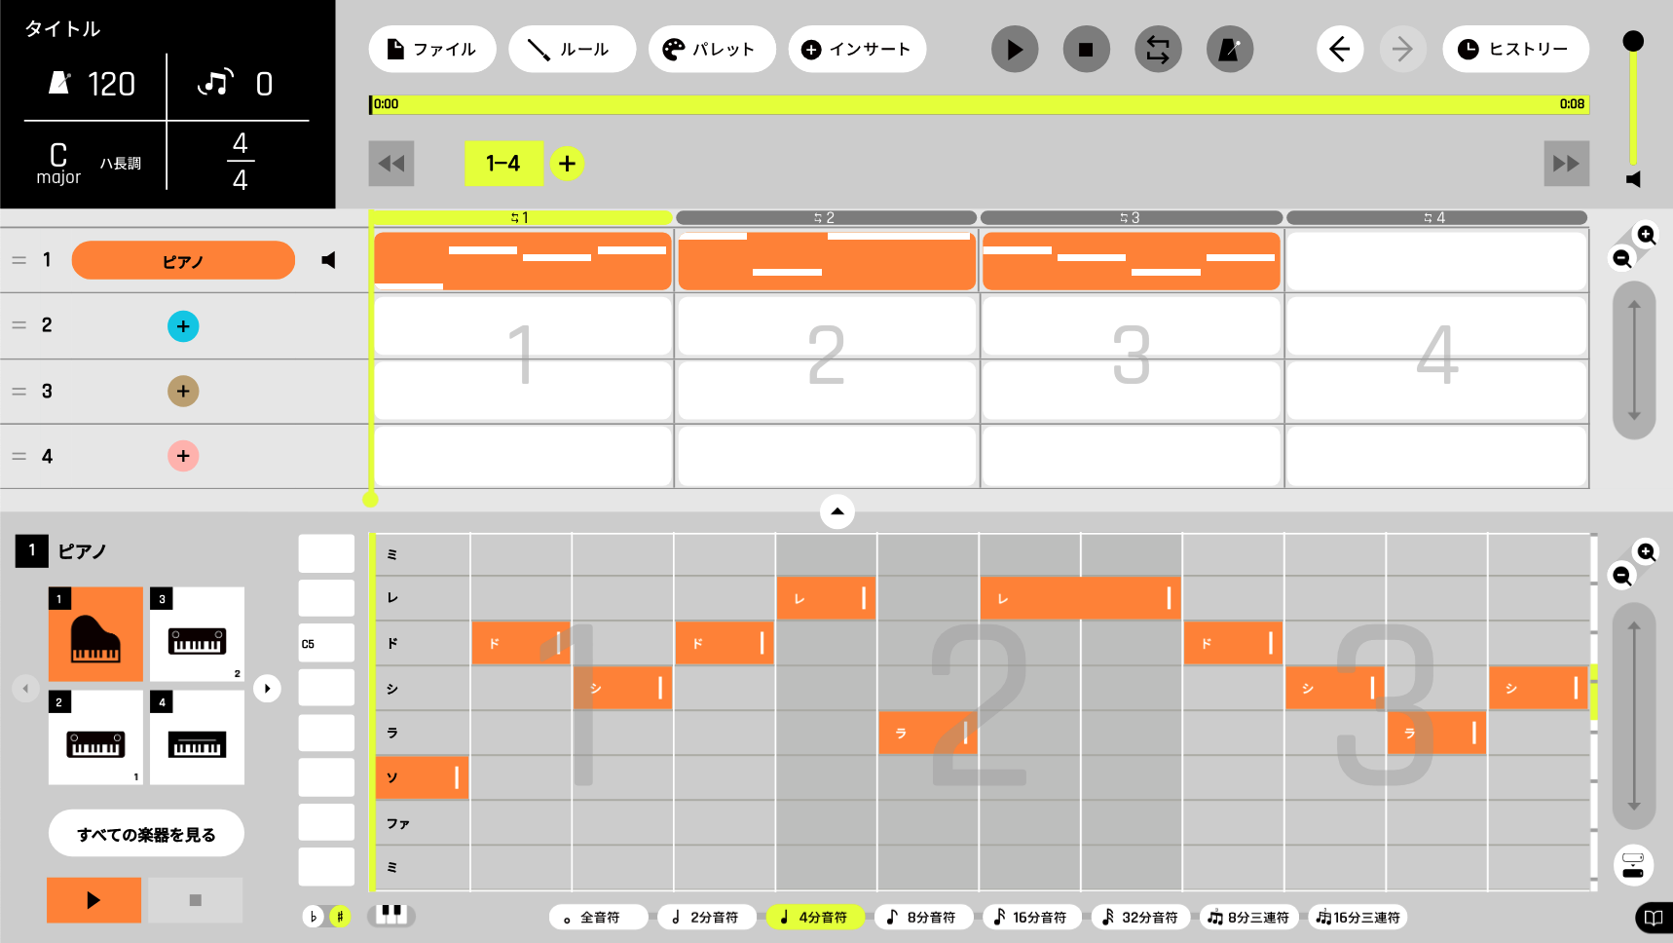
②カトカトーンファイルを作り、音符を入力しよう
→カトカトーンの基本的な音符の入力方法を知りましょう
１回タップ
Notes:
レジュメ P３

Slide 19
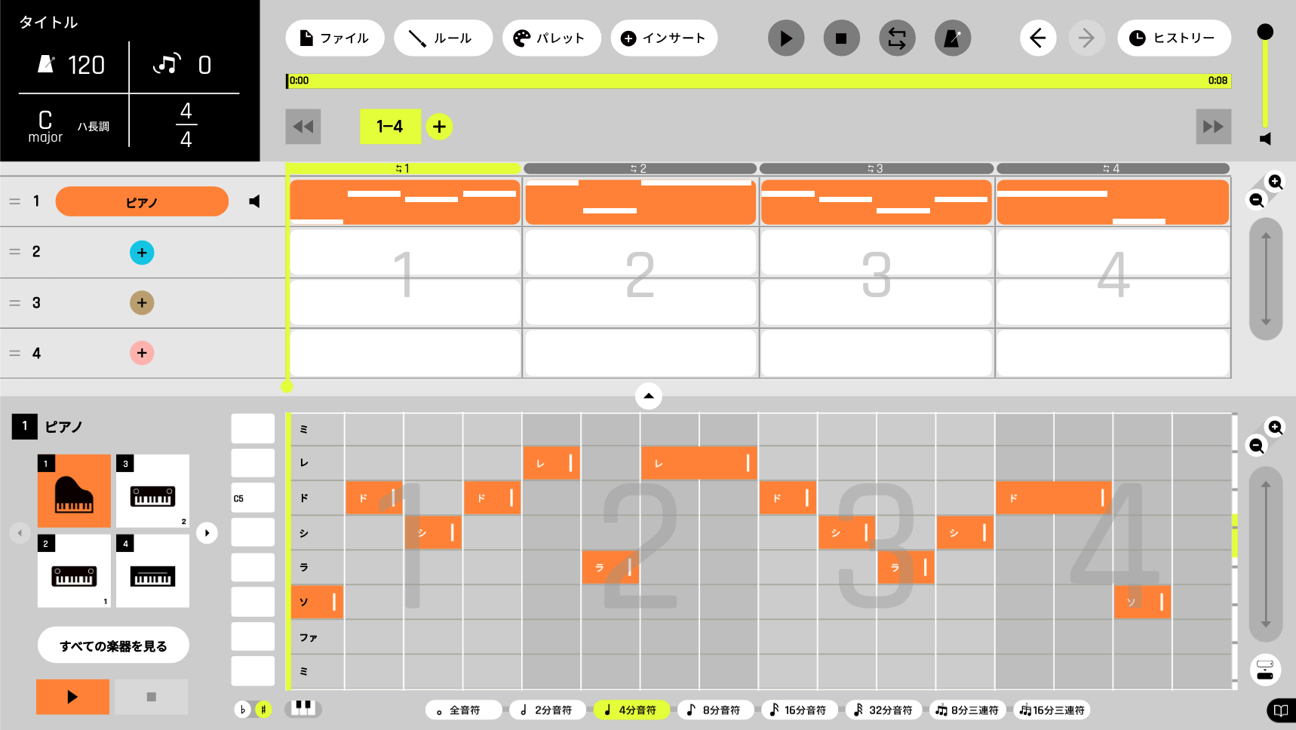
②カトカトーンファイルを作り、音符を入力しよう
→カトカトーンの基本的な音符の入力方法を知りましょう
休符は空けておく
Notes:
レジュメ P３

Slide 20
②カトカトーンファイルを作り、音符を入力しよう
→カトカトーンの基本的な音符の入力方法を知りましょう
「インサート」をタップ
Notes:
レジュメ P３

Slide 21
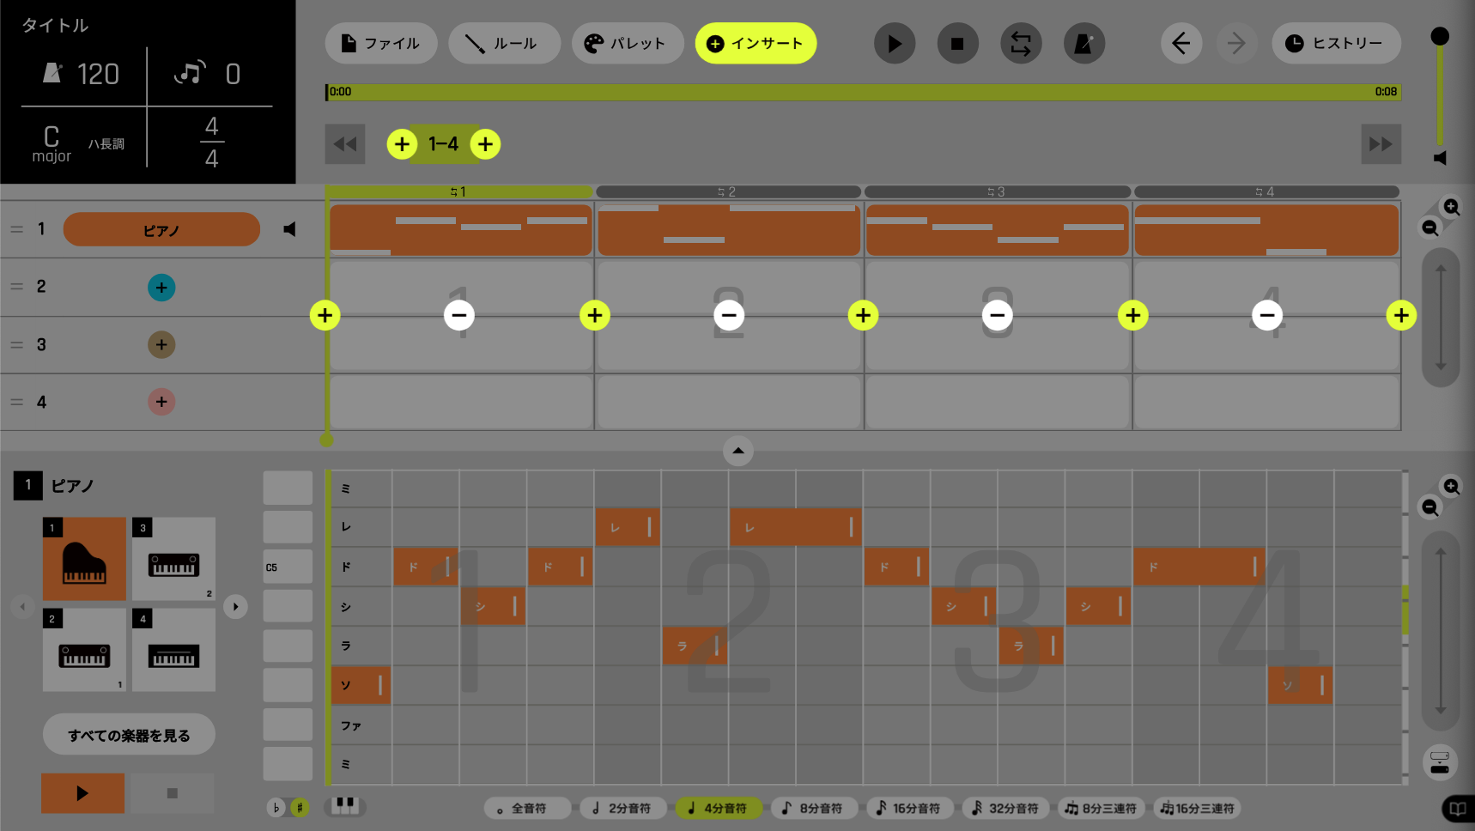
②カトカトーンファイルを作り、音符を入力しよう
→カトカトーンの基本的な音符の入力方法を知りましょう
「1-4」右側の「＋」をタップ
Notes:
レジュメ P３

Slide 22
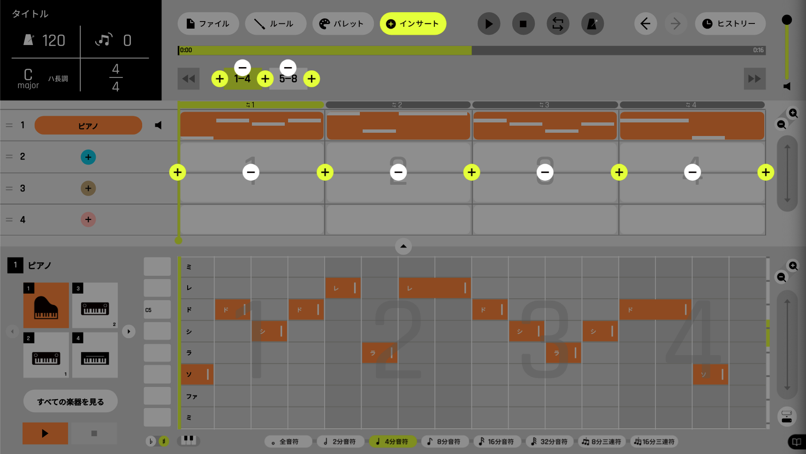
②カトカトーンファイルを作り、音符を入力しよう
→カトカトーンの基本的な音符の入力方法を知りましょう
「5-8」が追加される
Notes:
レジュメ P３

Slide 23
②カトカトーンファイルを作り、音符を入力しよう
→カトカトーンの基本的な音符の入力方法を知りましょう
もう一度「インサート」をタップ
Notes:
レジュメ P３

Slide 24
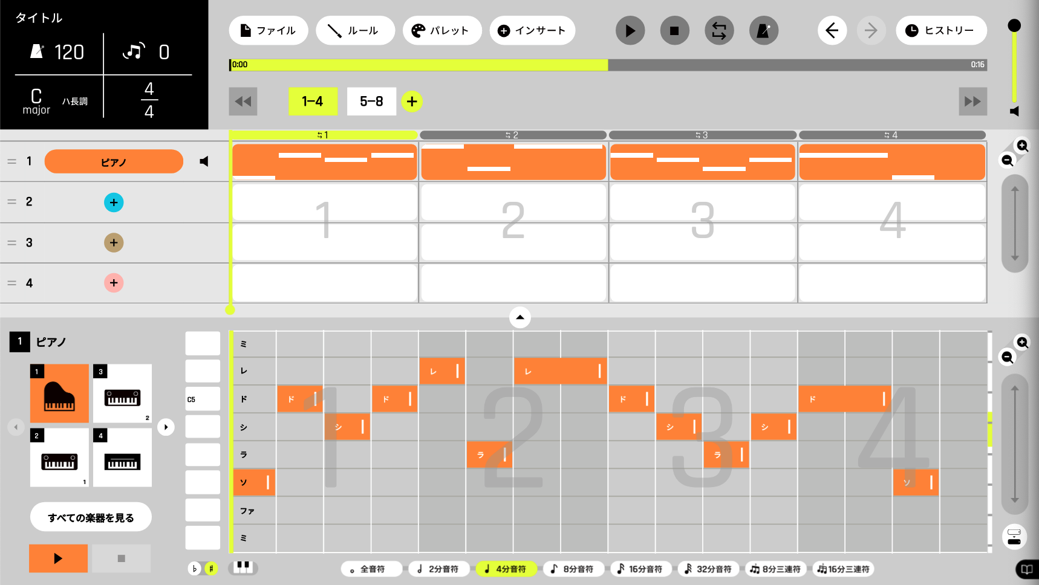
②カトカトーンファイルを作り、音符を入力しよう
→カトカトーンの基本的な音符の入力方法を知りましょう
「5-8」をタップ
Notes:
レジュメ P３

Slide 25
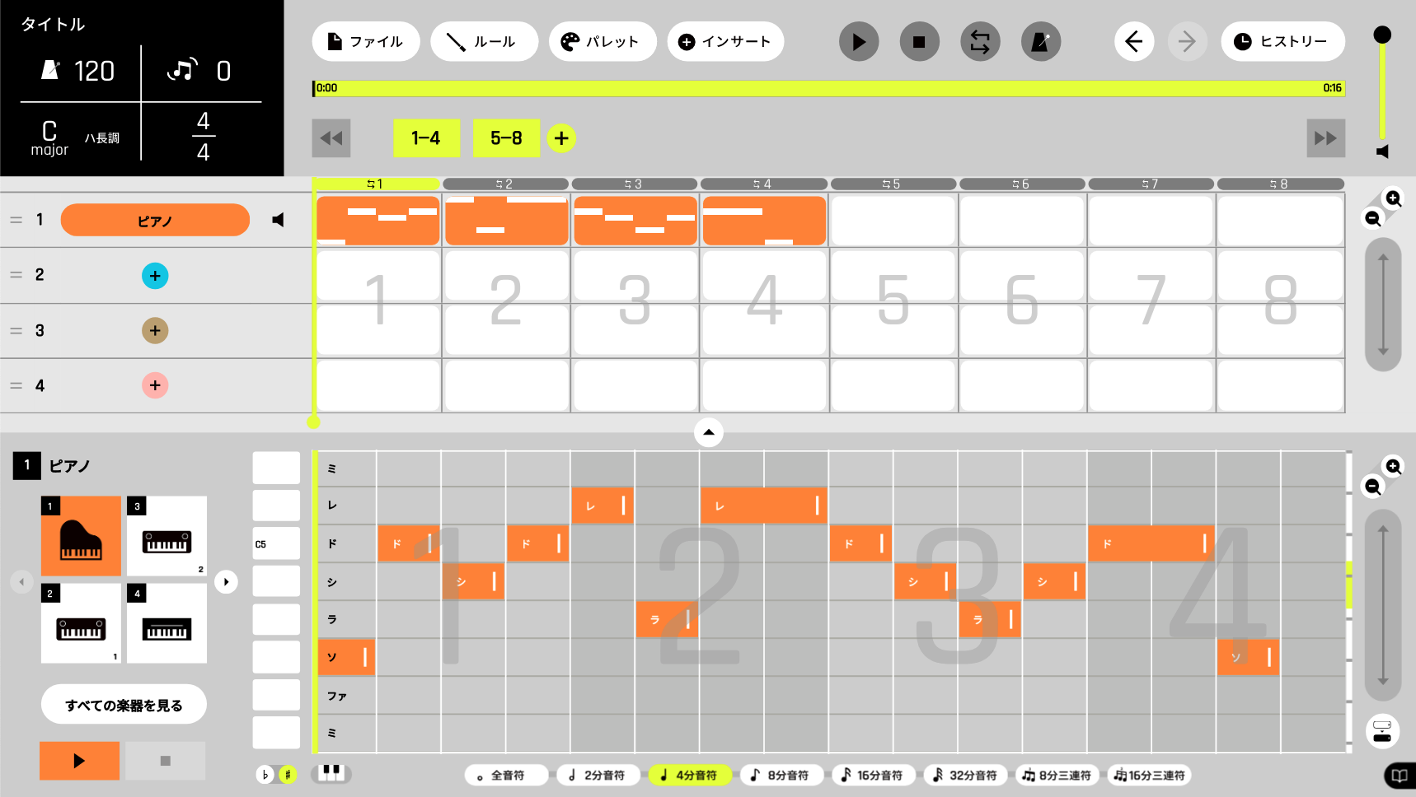
②カトカトーンファイルを作り、音符を入力しよう
→カトカトーンの基本的な音符の入力方法を知りましょう
「5」を一度タップ
Notes:
レジュメ P３

Slide 26
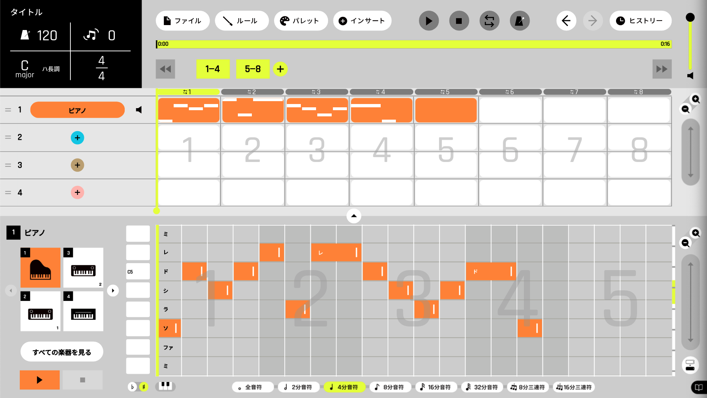
②カトカトーンファイルを作り、音符を入力しよう
→カトカトーンの基本的な音符の入力方法を知りましょう
「5」を一度タップ
枠が細かくなって見にくくなる
Notes:
レジュメ P３

Slide 27
②カトカトーンファイルを作り、音符を入力しよう
→カトカトーンの基本的な音符の入力方法を知りましょう
「5」をもう一度タップ
Notes:
レジュメ P３

Slide 28
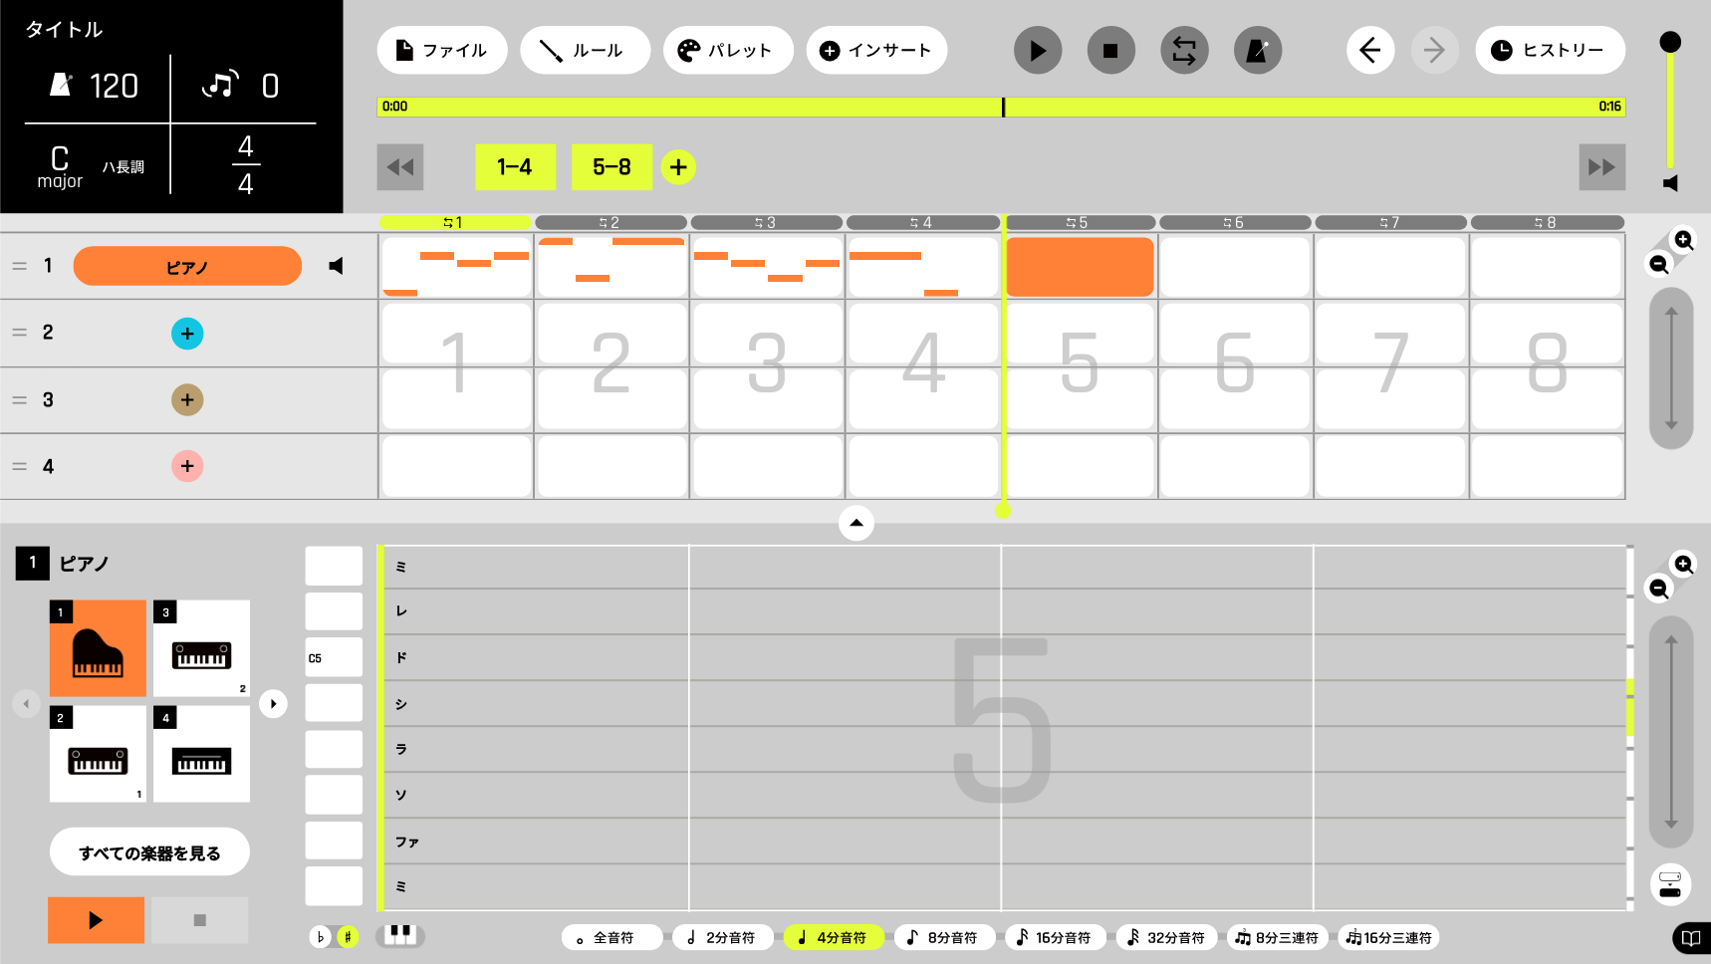
②カトカトーンファイルを作り、音符を入力しよう
→カトカトーンの基本的な音符の入力方法を知りましょう
「5」をもう一度タップ
５小節目だけ表示されて入力しやすくなる
Notes:
レジュメ P３

Slide 29
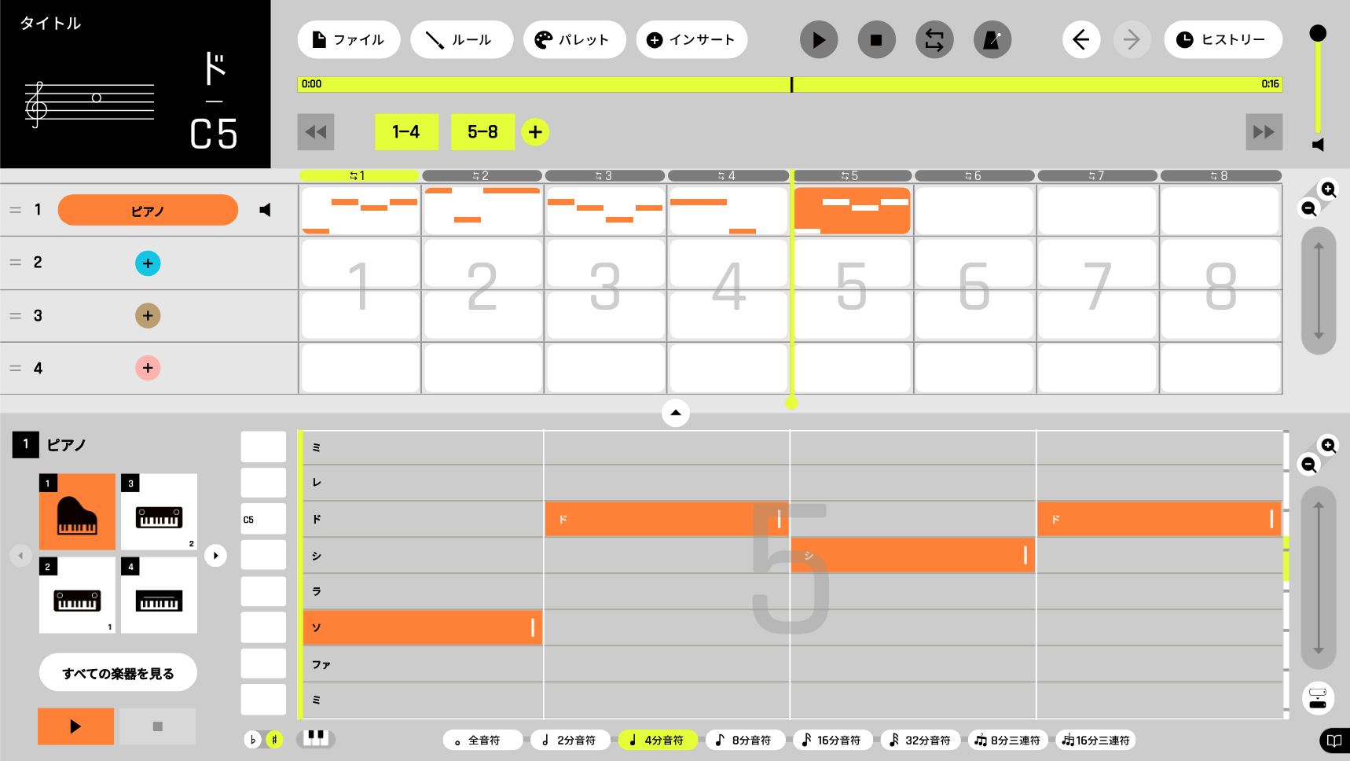
②カトカトーンファイルを作り、音符を入力しよう
→カトカトーンの基本的な音符の入力方法を知りましょう
「5」をもう一度タップ
５小節目だけ表示されて入力しやすくなる
Notes:
レジュメ P３

Slide 30
②カトカトーンファイルを作り、音符を入力しよう
→カトカトーンの基本的な音符の入力方法を知りましょう
「6」をタップ
Notes:
レジュメ P３

Slide 31
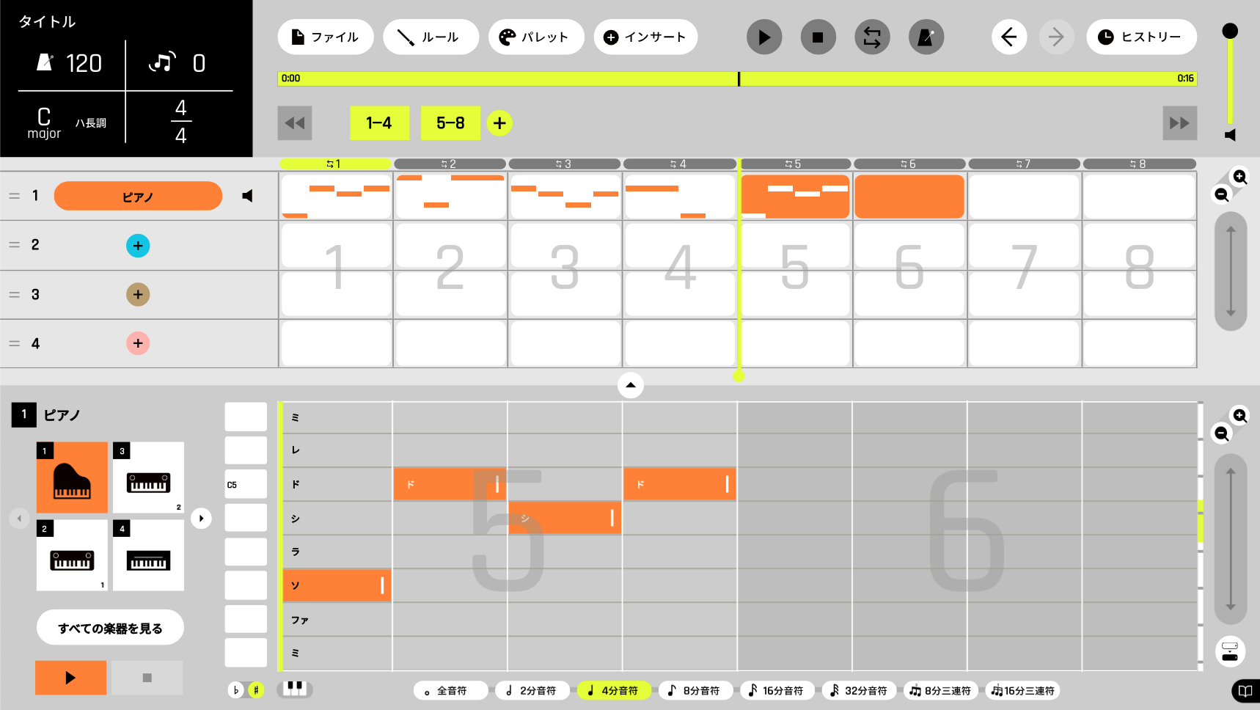
②カトカトーンファイルを作り、音符を入力しよう
→カトカトーンの基本的な音符の入力方法を知りましょう
「6」をタップ
Notes:
レジュメ P３

Slide 32
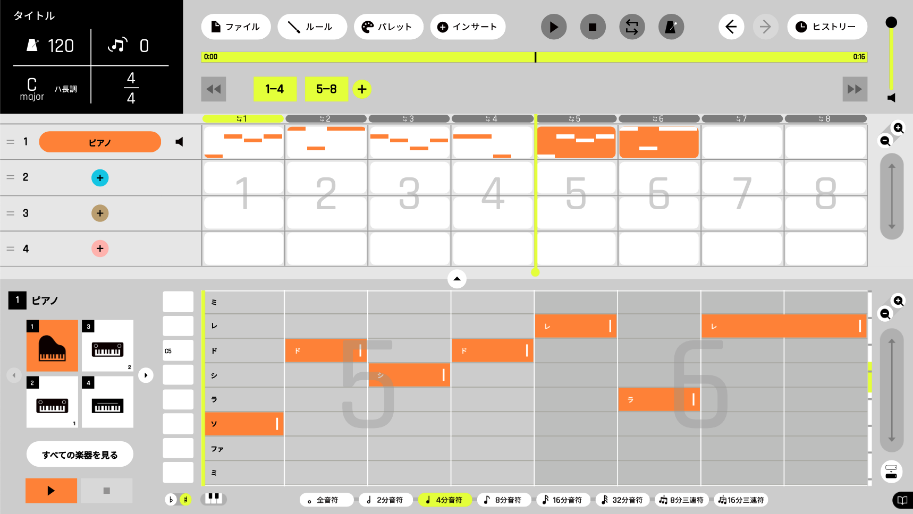
②カトカトーンファイルを作り、音符を入力しよう
→カトカトーンの基本的な音符の入力方法を知りましょう
「6」をタップ
Notes:
レジュメ P３

Slide 33
②カトカトーンファイルを作り、音符を入力しよう
→カトカトーンの基本的な音符の入力方法を知りましょう
「7,8」をタップ
Notes:
レジュメ P３

Slide 34
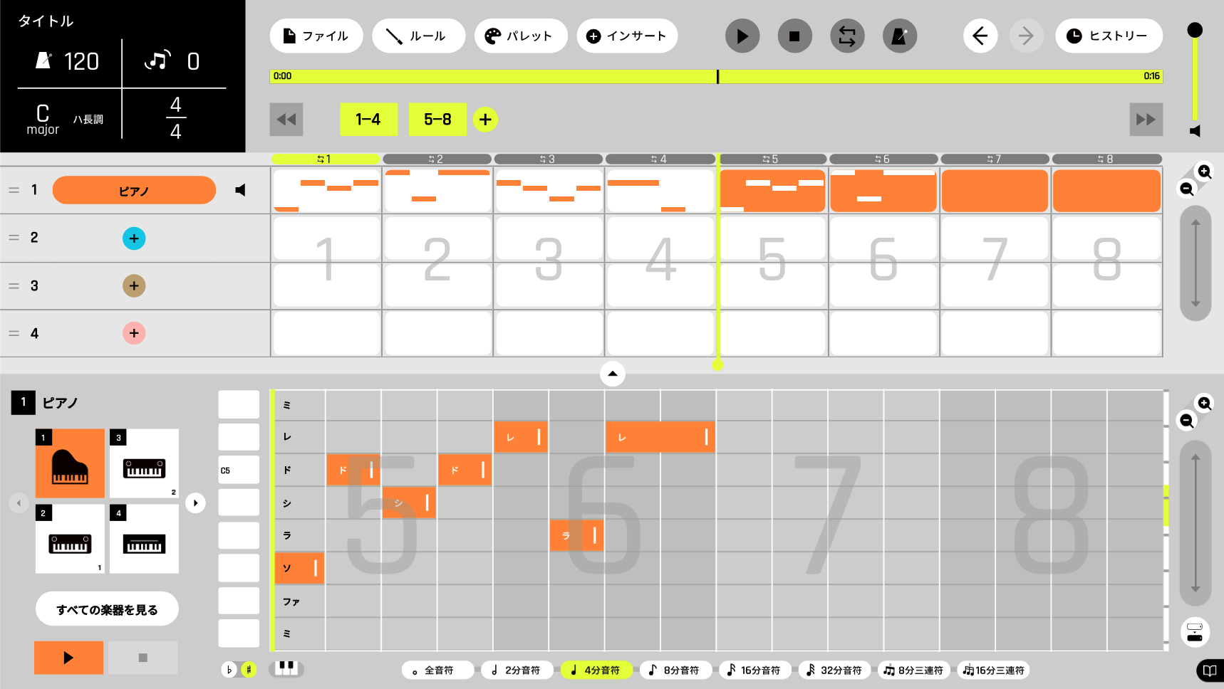
②カトカトーンファイルを作り、音符を入力しよう
→カトカトーンの基本的な音符の入力方法を知りましょう
「7,8」をタップ
Notes:
レジュメ P３

Slide 35
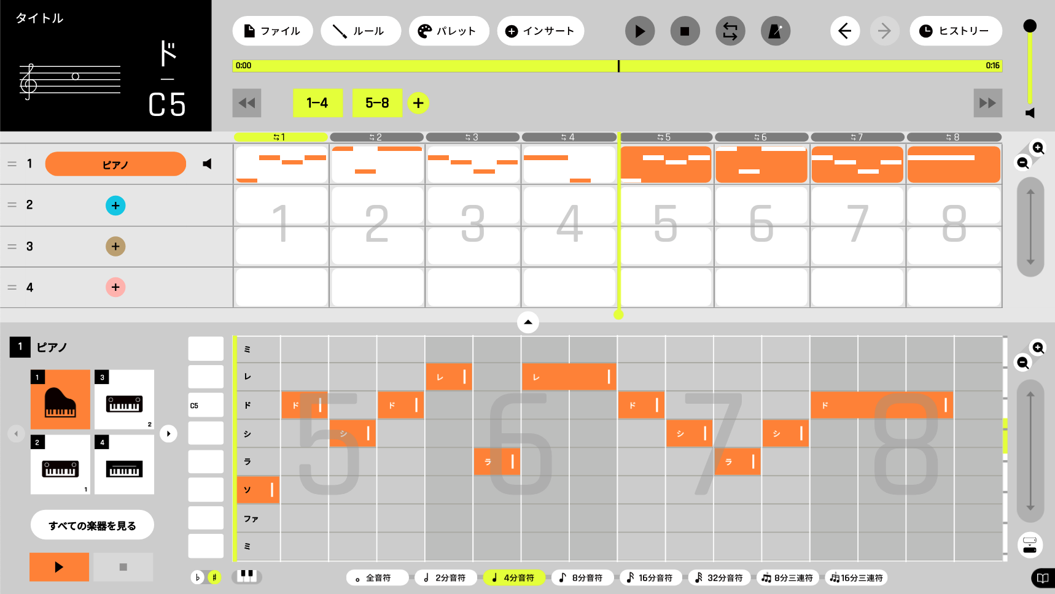
②カトカトーンファイルを作り、音符を入力しよう
→カトカトーンの基本的な音符の入力方法を知りましょう
「7,8」をタップ
Notes:
レジュメ P３

Slide 36
②カトカトーンファイルを作り、音符を入力しよう
→カトカトーンの基本的な音符の入力方法を知りましょう
「インサート」をタップ
Notes:
レジュメ P３

Slide 37
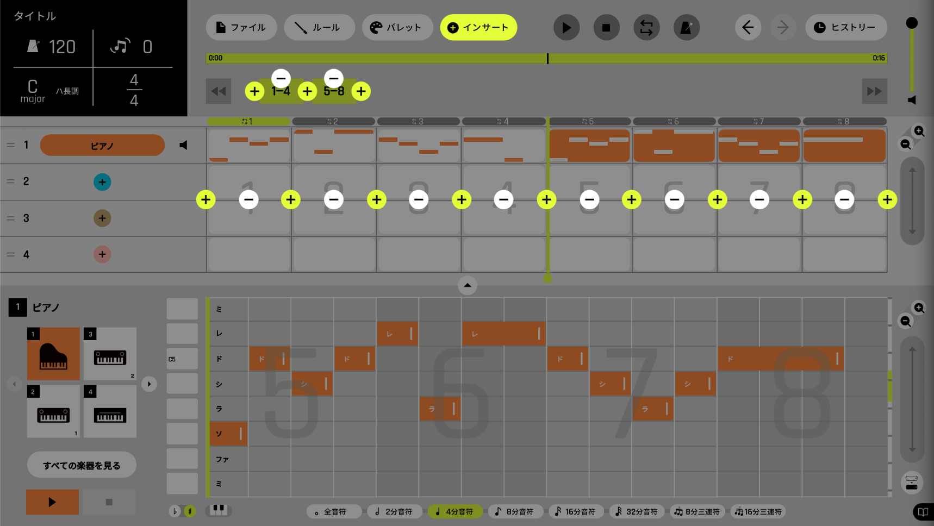
②カトカトーンファイルを作り、音符を入力しよう
→カトカトーンの基本的な音符の入力方法を知りましょう
「5-8」右側の「＋」を２回タップ
Notes:
レジュメ P３

Slide 38
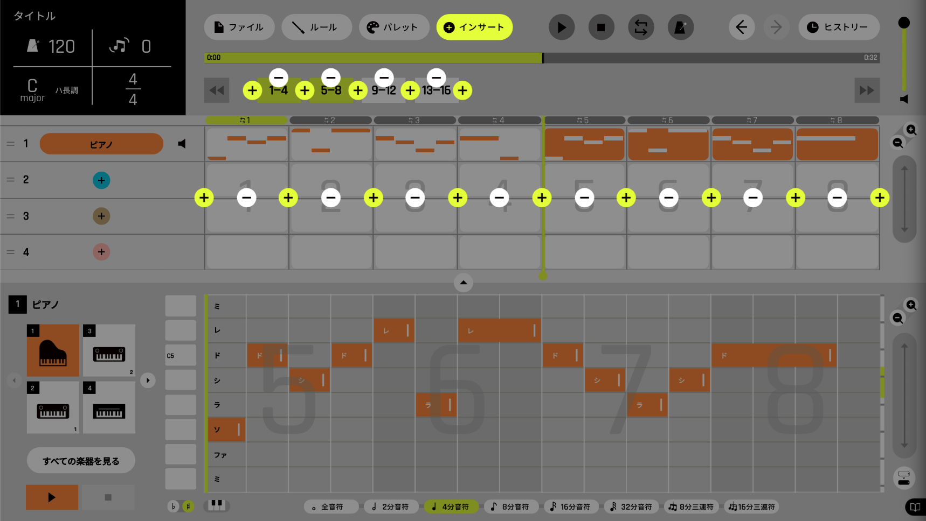
②カトカトーンファイルを作り、音符を入力しよう
→カトカトーンの基本的な音符の入力方法を知りましょう
「9-16」が追加される
Notes:
レジュメ P３

Slide 39
②カトカトーンファイルを作り、音符を入力しよう
→カトカトーンの基本的な音符の入力方法を知りましょう
もう一度「インサート」をタップ
Notes:
レジュメ P３

Slide 40
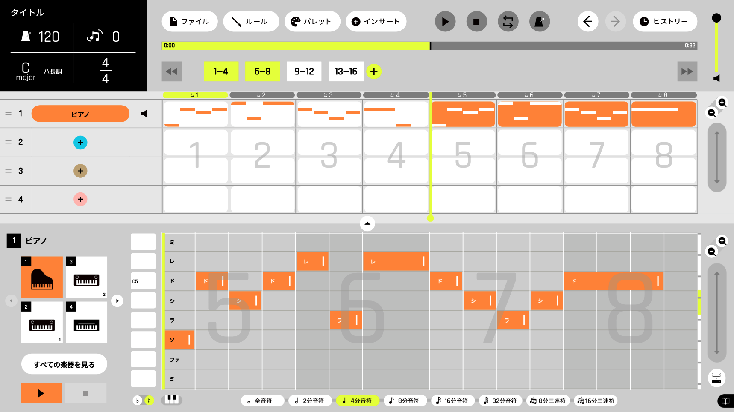
②カトカトーンファイルを作り、音符を入力しよう
→カトカトーンの基本的な音符の入力方法を知りましょう
「9-12」をタップ
Notes:
レジュメ P３

Slide 41
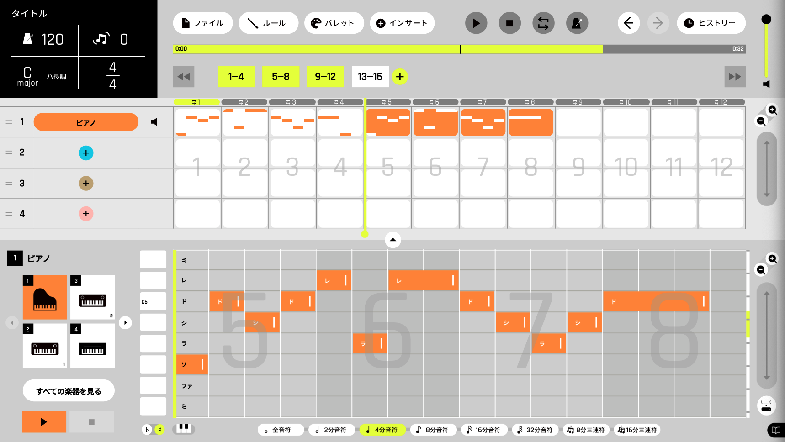
②カトカトーンファイルを作り、音符を入力しよう
→カトカトーンの基本的な音符の入力方法を知りましょう
「9」を２回タップ
Notes:
レジュメ P３

Slide 42
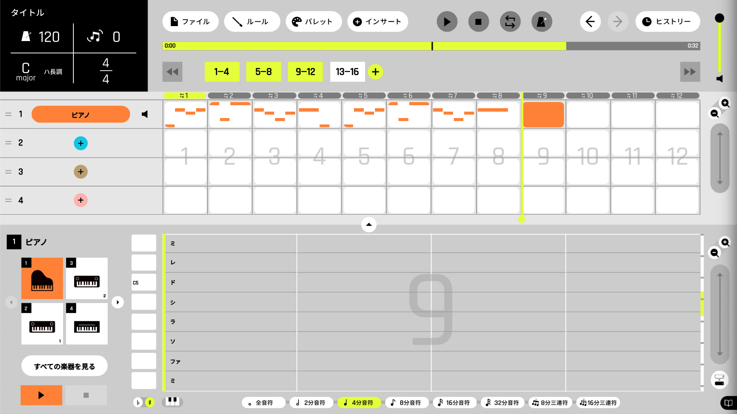
②カトカトーンファイルを作り、音符を入力しよう
→カトカトーンの基本的な音符の入力方法を知りましょう
「9」を２回タップ
８分音符まで表示させたい
「８分音符」をタップ
Notes:
レジュメ P３

Slide 43

②カトカトーンファイルを作り、音符を入力しよう
→カトカトーンの基本的な音符の入力方法を知りましょう
８分音符まで表示される
Notes:
レジュメ P３

Slide 44
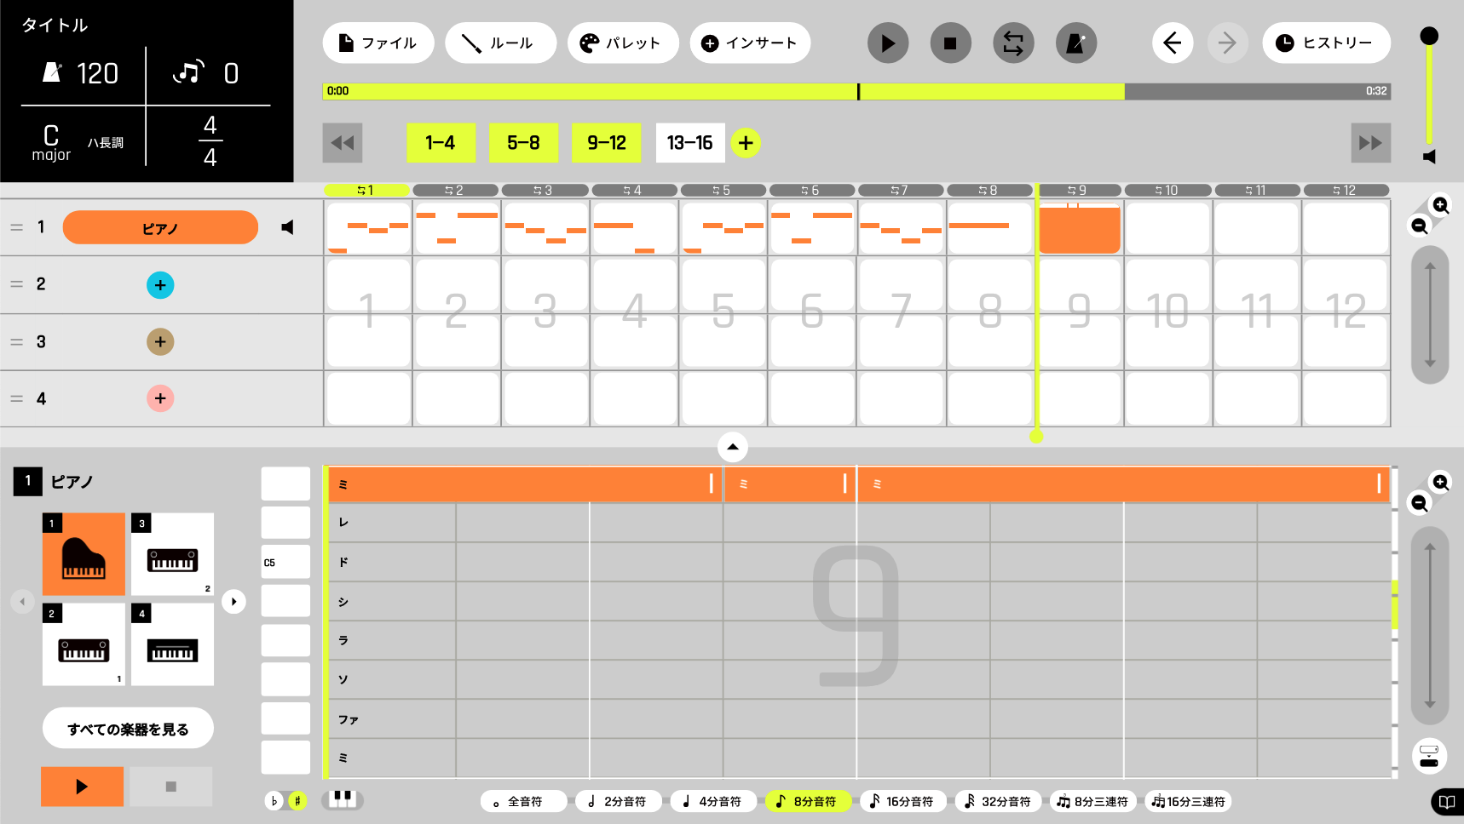
②カトカトーンファイルを作り、音符を入力しよう
→カトカトーンの基本的な音符の入力方法を知りましょう
付点４分音符
８分音符
２分音符
Notes:
レジュメ P３

Slide 45
②カトカトーンファイルを作り、音符を入力しよう
→カトカトーンの基本的な音符の入力方法を知りましょう
今まで知ったやり方で残りの部分を打ち込んでみよう
Notes:
レジュメ P３

Slide 46
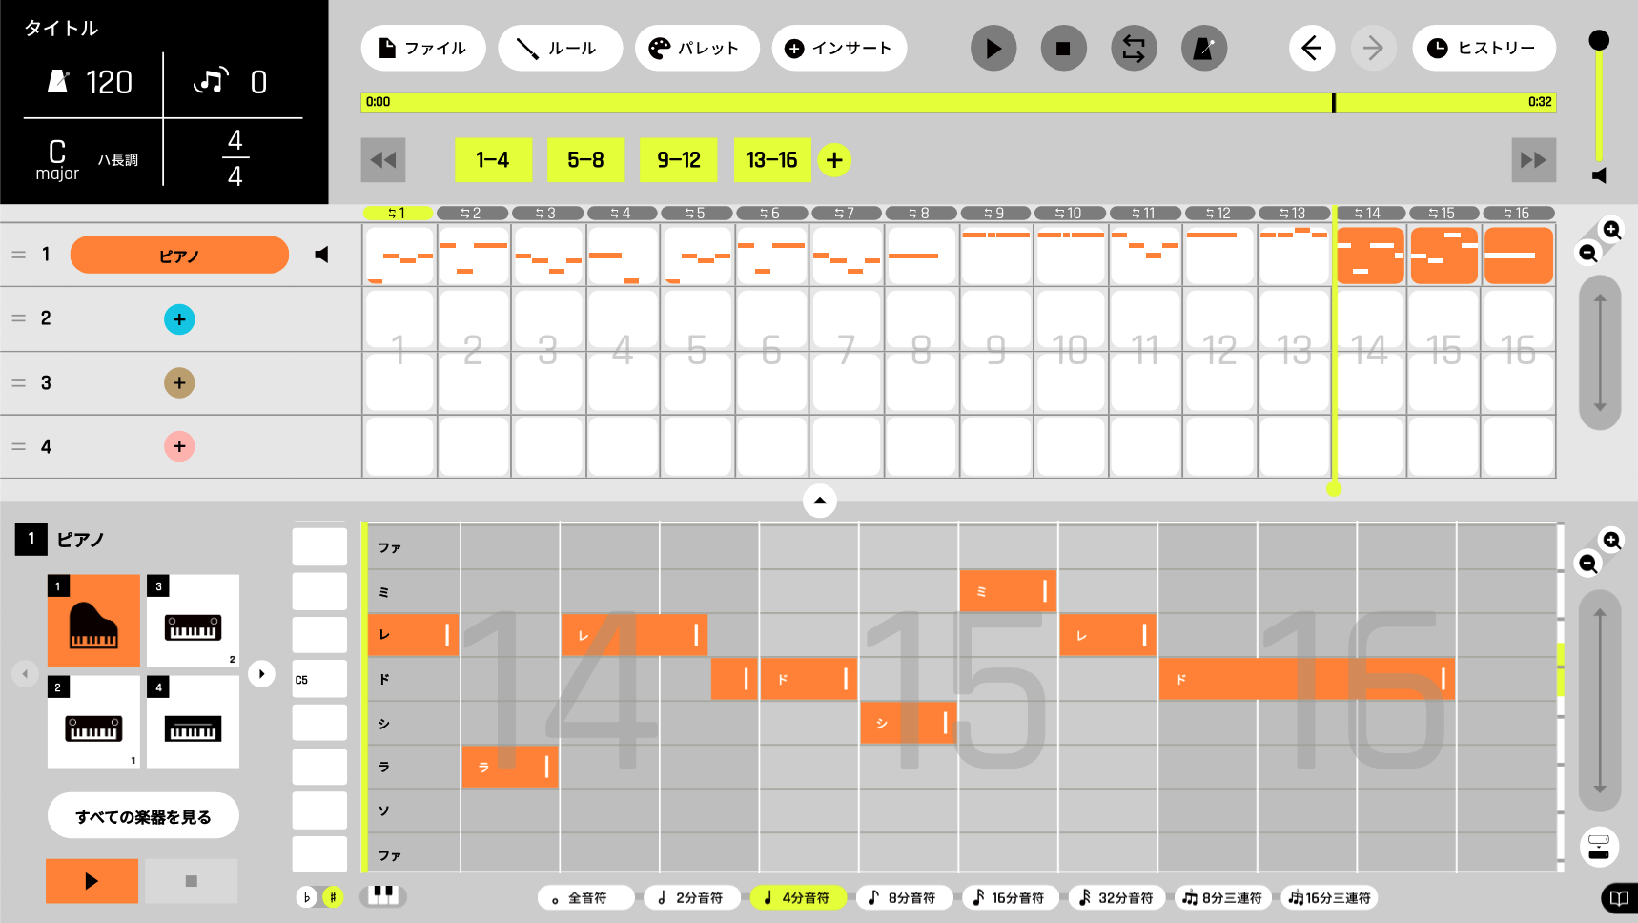
③つくったktkファイルを保存＆開いてみよう
→つくった（もらった）ktkファイルがどこに保存されるのか確かめましょう
「ファイル」をタップ
Notes:
レジュメ P３

Slide 47
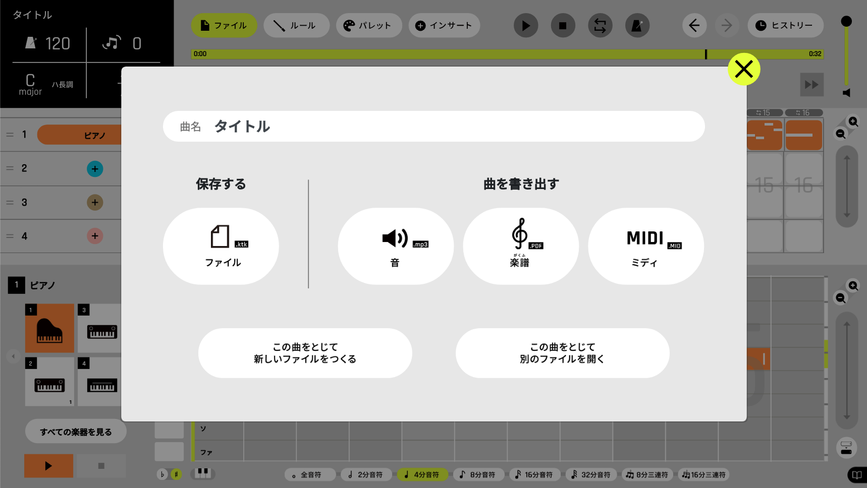
③つくったktkファイルを保存＆開いてみよう
→つくった（もらった）ktkファイルがどこに保存されるのか確かめましょう
①「曲名」を入力する
③「ダウンロード」フォルダなどの中に「オーラ・リー.ktk」の形で保存される。
②「保存する」下の「ファイル」をタップ
Notes:
レジュメ P３

Slide 48
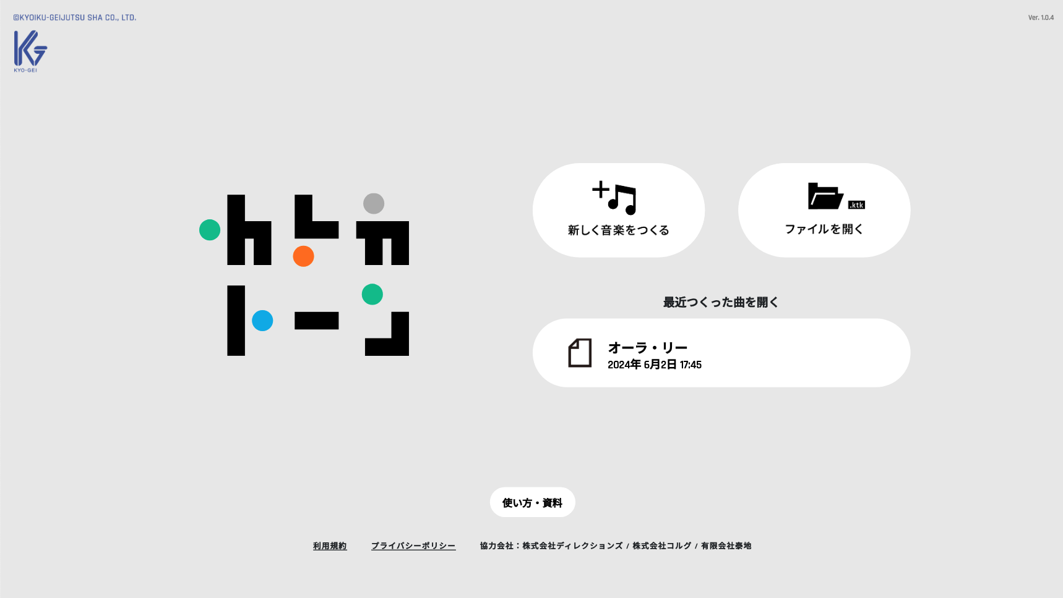
③つくったktkファイルを保存＆開いてみよう
→つくった（もらった）ktkファイルがどこに保存されるのか確かめましょう
①「ファイルを開く」をタップ
最近つくって保存したファイルはここに表示される
②「ダウンロード」フォルダなどの中にある「オーラ・リー.ktk」を選択→「開く」をタップ
Notes:
レジュメ P３

Slide 49
④つくった曲を音源＆楽譜で出力してみよう
→つくった曲の活用を広げる方法を知りましょう
音源を「mp3」形式で出力・保存
楽譜を「PDF」形式で出力・保存
Notes:
レジュメ P３

Slide 50

⑤つくった曲を音源＆楽譜で出力してみよう
→つくった曲の活用を広げる方法を知りましょう
Notes:
レジュメ P３

